Slide 1
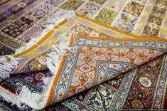
Презентація з художньої культури на тему:
«іранське килимарство»

Slide 2
План
1) Килимарство
2) Іранське килимарство
3) Килими
4) Методи килимарства
5) Килими
6) Виробництво килимів
7) Килими

Slide 3
Килимарство
Ручне килимарство існує з тих часів, коли люди навчилися виробляти пряжу і тканини з волокнистих матеріалів. Батьківщиною килимарства вважається Персія.Історики вважають, що тодішні східні кочівники ткали щільні теплі полотна, щоб мати можливість швидко облаштувати житло. Згодом, близько 4000 років тому, килимарство виникло у південній Туркменії. Виготовлення ворсових килимів було розвинуто у Середній Азії, Китаї, Ірані, Месопотамії (північна частина Сирії) в II—III столітті до нашої ери. Перші килими були вишиті на лляному полотні з різними тематичними сюжетами. Різновидністю вишитих килимів були килими з аплікаціями.

Slide 4
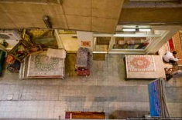
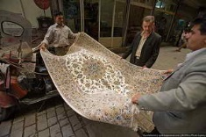
Іранське килимарство
Іран був і залишається світовим лідером по виробництву килимів. Такі центри килимарства, як Наин, Исфахан, Тебріз, Габе, Кум виготовляють традиційні, але особливі по стилі іранські килими. Килим – головна прикраса й показник статку в будинку.

Slide 5
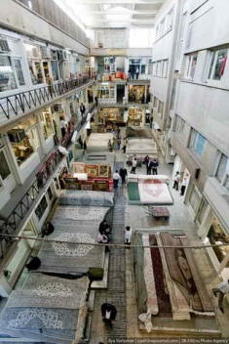
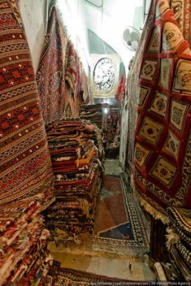
Килими

Slide 6
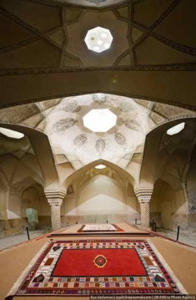
Методи килимарства
В Ірані існують два методи килимарства: турецький і перський. Турецькі килими тчуться за допомогою крючкообразной голки. По перському методі зав’язують внутрішні вузлики вручну. У перського килима рівна поверхня вивороту завдяки своєрідному способу зав’язування вузлів. У килимових крамницях найчастіше панує несмак. Якщо раніше перські майстри славилися приголомшливими орнаментами, тонкою роботою, то зараз 99 відсотків це штампування однакових сюжетів за трафаретом.

Slide 7
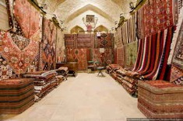
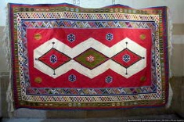
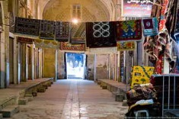
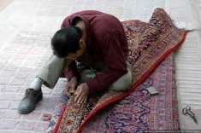
Килими

Slide 8
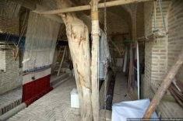
Виробництво килимів
Як тчуть килими насправді, ніхто не знає, але туристам показують цю машину. Верстат являє собою дерев’яну раму, на яку між верхньою й нижньою поперечиною натягають полотно(воно складається з поздовжніх ниток). На цих нитках зав’язані вовняні пучки, які формують ворс килима. Цей процес повторюється ряд за поруч доти, поки не сформується весь ворс килима. Від щільності вузлів залежить чіткість малюнка.

Slide 9
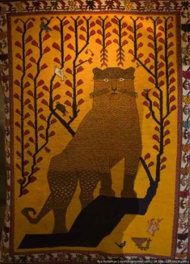
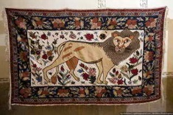
Килими

Slide 10

Дякую за увагу !

